Slide 1

Mĩ Thuật 4
Chủ đề 9:
Sáng tạo họa tiết, tạo dáng và trang trí đồ vật.
TUẦN 23 – 24 (tiết 1+2)
Giáo viên :Nguyễn Thị Kiều Anh
Trường tiểu học Phương Liệt

Slide 2


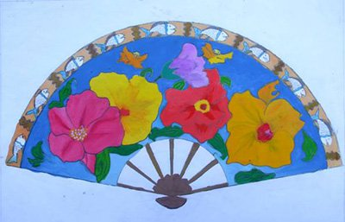
Chào mừng các con học sinh
Mĩ Thuật 4
Giáo viên : Nguyễn Thị Kiều Anh
Trường tiểu học Phương Liệt

Slide 3

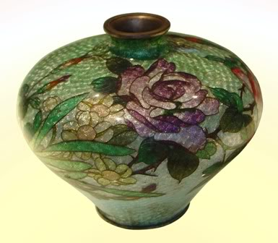
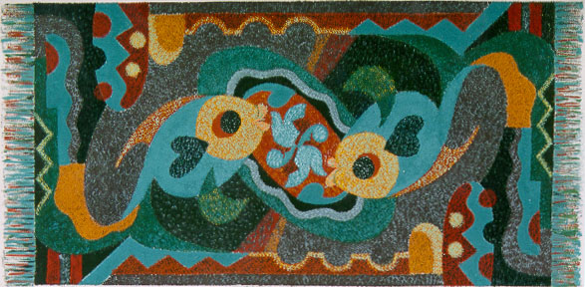
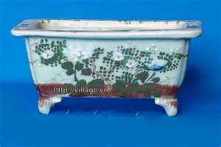

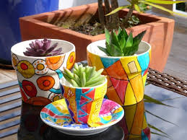
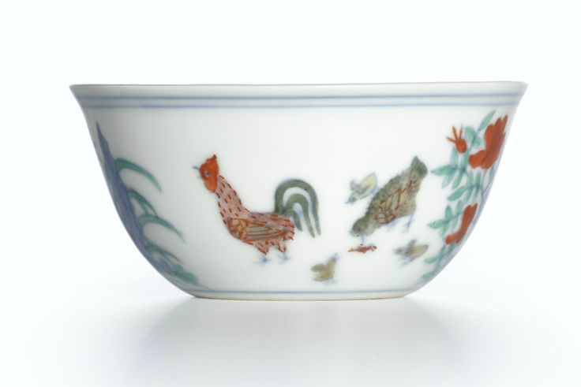
DU LỊCH QUA MÀN ẢNH NHỎ

Slide 4

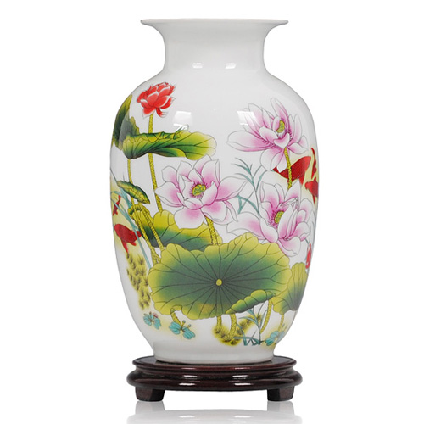
Mĩ Thuật
Chủ đề 9:
Sáng tạo họa tiết, tạo dáng và trang trí đồ vật.

Slide 5

Mục tiêu
Học sinh cần đạt được:
Hiểu sơ lược về họa tiết trang trí.
Vẽ được họa tiết theo ý thích.
Tạo dáng được đồ vật và sử dụng họa tiết để trang trí.
Phát huy trí tưởng tượng để phát triển sản phẩm.
Giới thiệu, nhận xét và nêu được cảm nhận về sản phẩm của mình, của bạn.

Slide 6

HOẠT ĐỘNG 1
Tìm hiểu

Slide 7
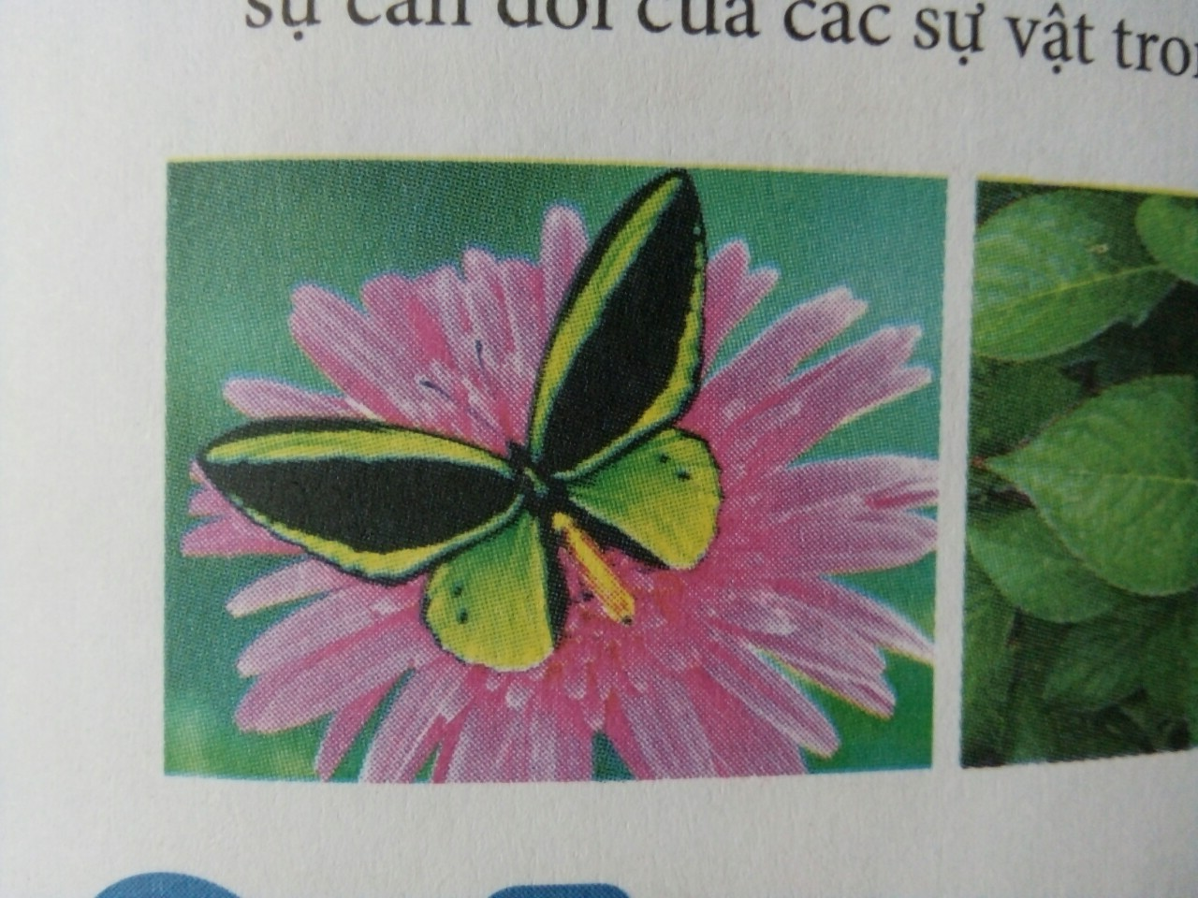
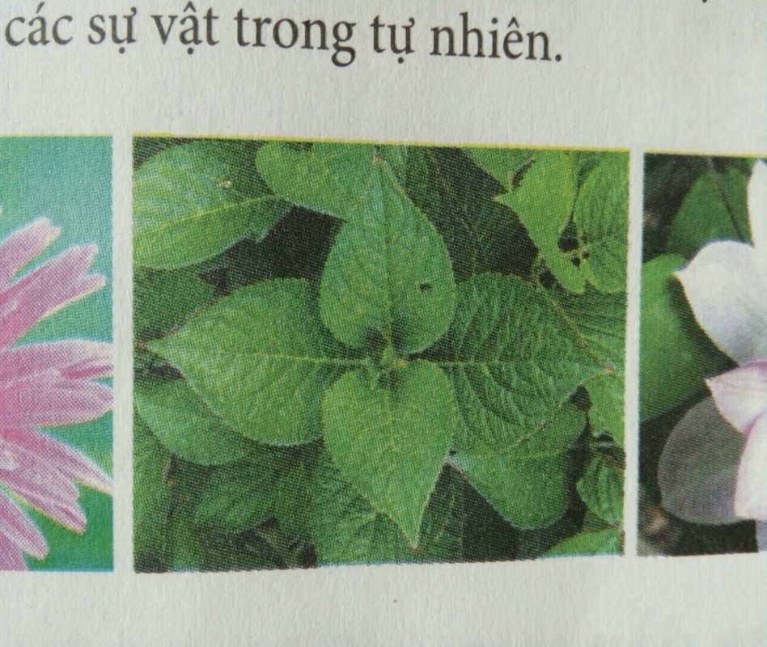
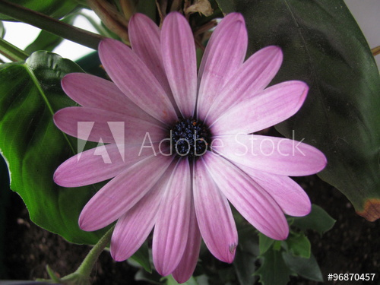
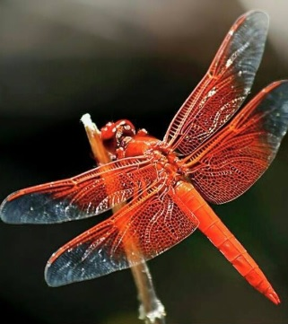
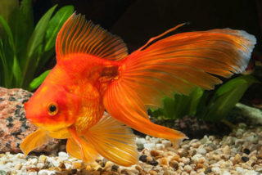
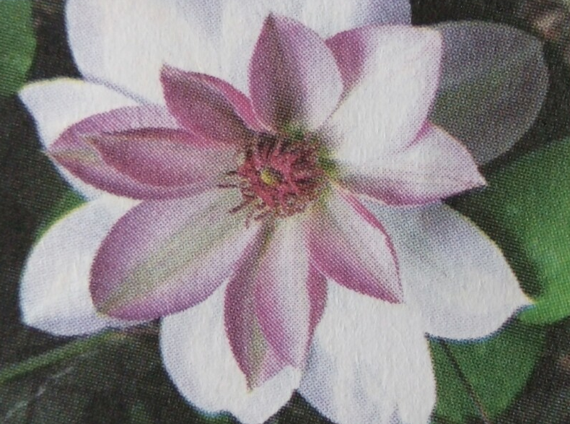
Hoa,lá,con vật…trong tự nhiên có nhiều hình dáng và màu sắc đẹp. Các bộ phận của chúng thường cân đối một cách tự nhiên.

Slide 8

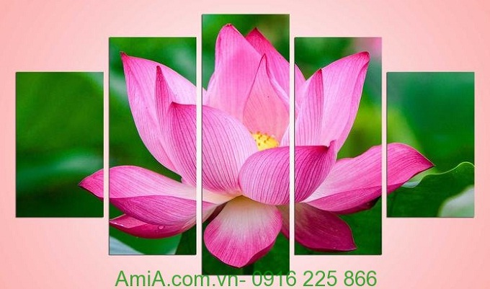
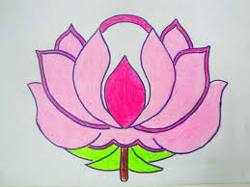

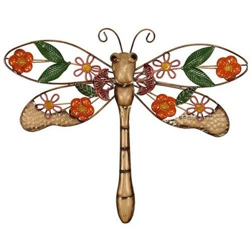
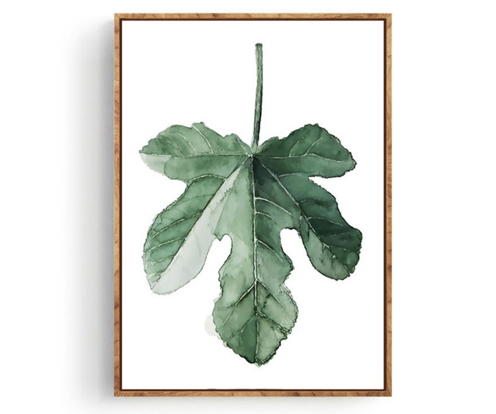
Từ các hình ảnh trong tự nhiên có thể sáng tạo những họa tiết trang trí với các hình vẽ bằng nhau, giống nhau, đối xứng qua trục…

Slide 9
HOẠT ĐỘNG 2
Hướng dẫn thực hiện

Slide 10
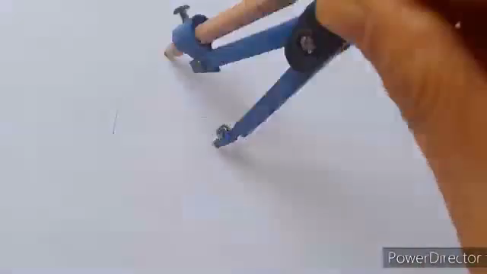

Slide 11
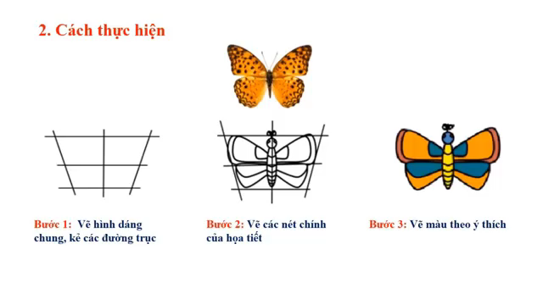

Slide 12

CÁCH THỰC HIỆN
Bước 1: Lựa chọn họa tiết là hình hoa,lá hay con vật.
Bước 2:Vẽ các hình dáng chung(hình vuông, hình tròn, hình chữ nhật, hình tam giác...)
Bước 3: Kẻ các đường trục.
Bước 4: Vẽ các nét chính của họa tiết(dựa vào các đường trục vẽ các họa tiết đối xứng giống nhau và bằng nhau).
Bước 5: Với các họa tiết giống nhau vẽ màu giống nhau, có cùng độ đậm nhạt.

Slide 13
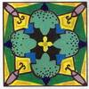


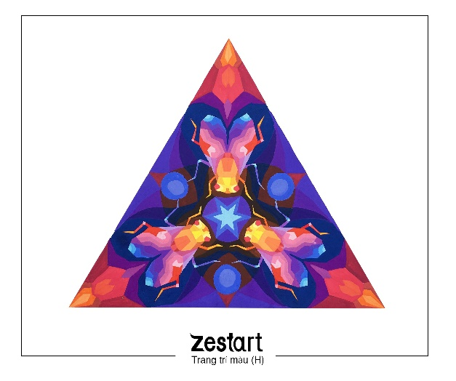

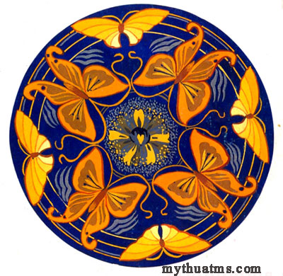

BÀI THAM KHẢO

Slide 14
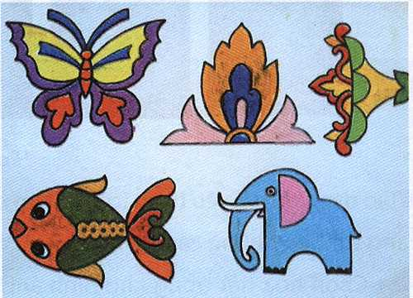
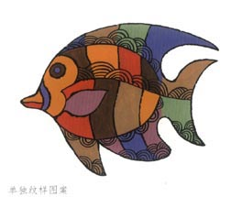
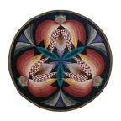
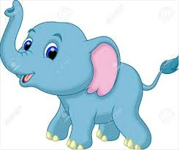
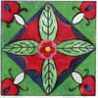
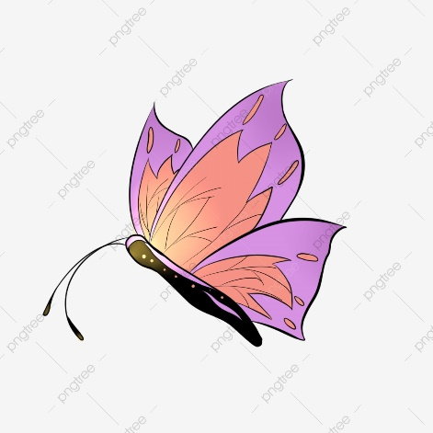

Slide 15
HOẠT ĐỘNG 3
Thực hành

Slide 16
Dặn dò
1. Sáng tạo họa tiết trang trí theo ý thích.
2.Nhờ bố mẹ chụp gửi cho cô vào đường link GG Form cô đã gửi về nhóm lớp.
3. Quan sát hình dáng, cách trang trí của một số đồ gốm sứ như lọ hoa, chậu cảnh, ấm chén, bát đĩa,…

Slide 17

Chúc các con
mạnh khỏe!

